Slide 1



COMO CREAR CUENTA EN GOOGLE, GMAIL Y GOOGLE DRIVE
Relator : Yasna Hernández M. – mail: yasnalhm@Gmail.com

Slide 2
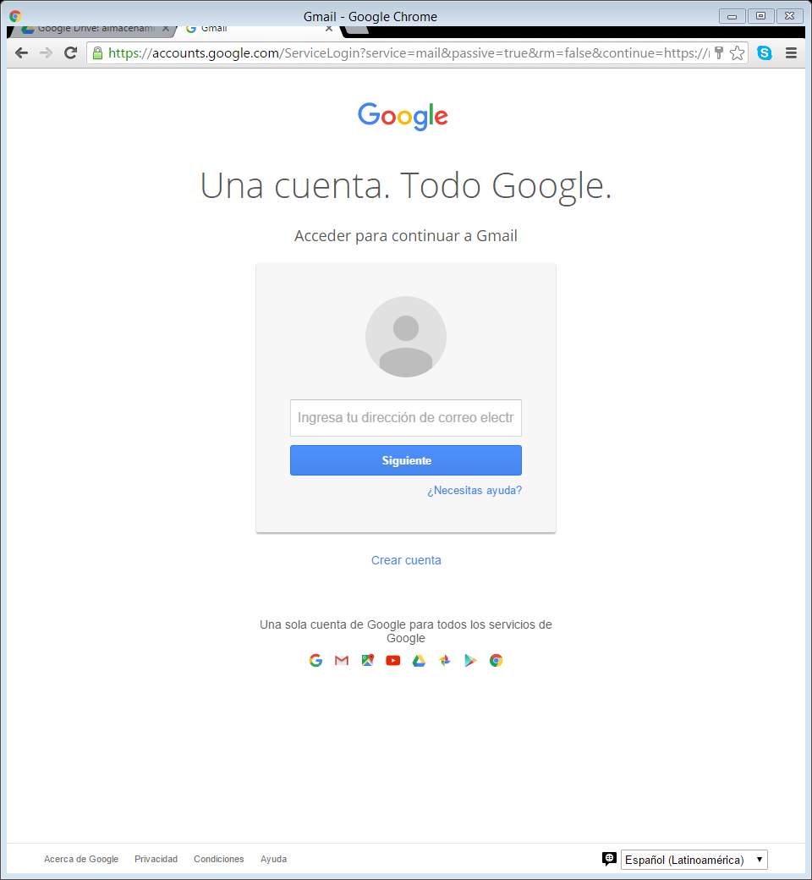
Primeros pasos:
Se debe acceder a Gmail (o dar click en https://mail.google.com ) lo cual nos enviará a la siguiente pagina
Dar “click” en “Crear cuenta”, en el caso de no tener aun cuenta en google.

Slide 3
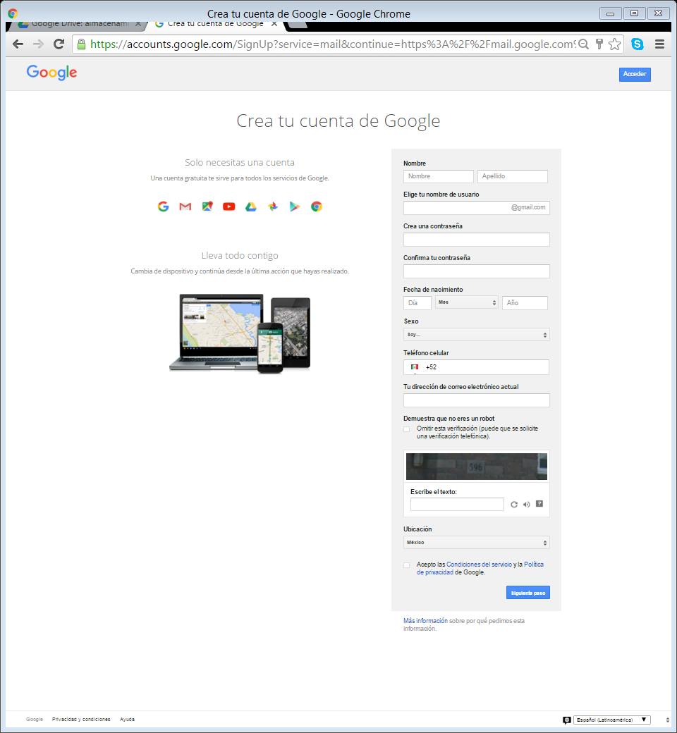
Llenado de datos Generales
En esta sección se deberán introducir los datos personales solicitados para la creación de la cuenta en google.
Nombre y apellido
Nombre de usuario
Contraseña
Confirmación de contraseña
Fecha de nacimiento
Sexo
Dirección de correo electrónico actual
Ubicación
Una vez que este llena la información y marcada la casilla de aceptar condiciones, demos “click” en: “siguiente paso”

Slide 4
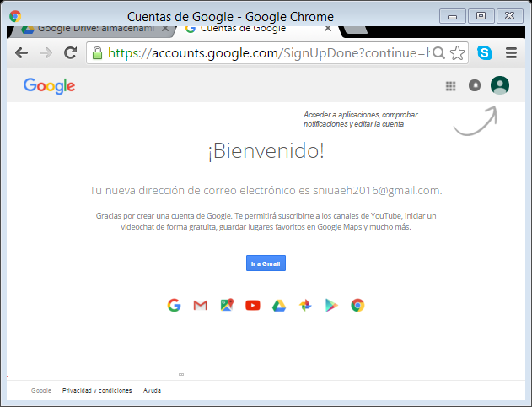
Bienvenido a tu cuenta google.
Sí hemos realizado los pasos correctamente, nos aparecerá la siguiente ventana, indicando que nuestra petición ha sido exitosa y que nuestra cuenta ha sido creada.
Demos “click” en “ir a Gmail”

Slide 5
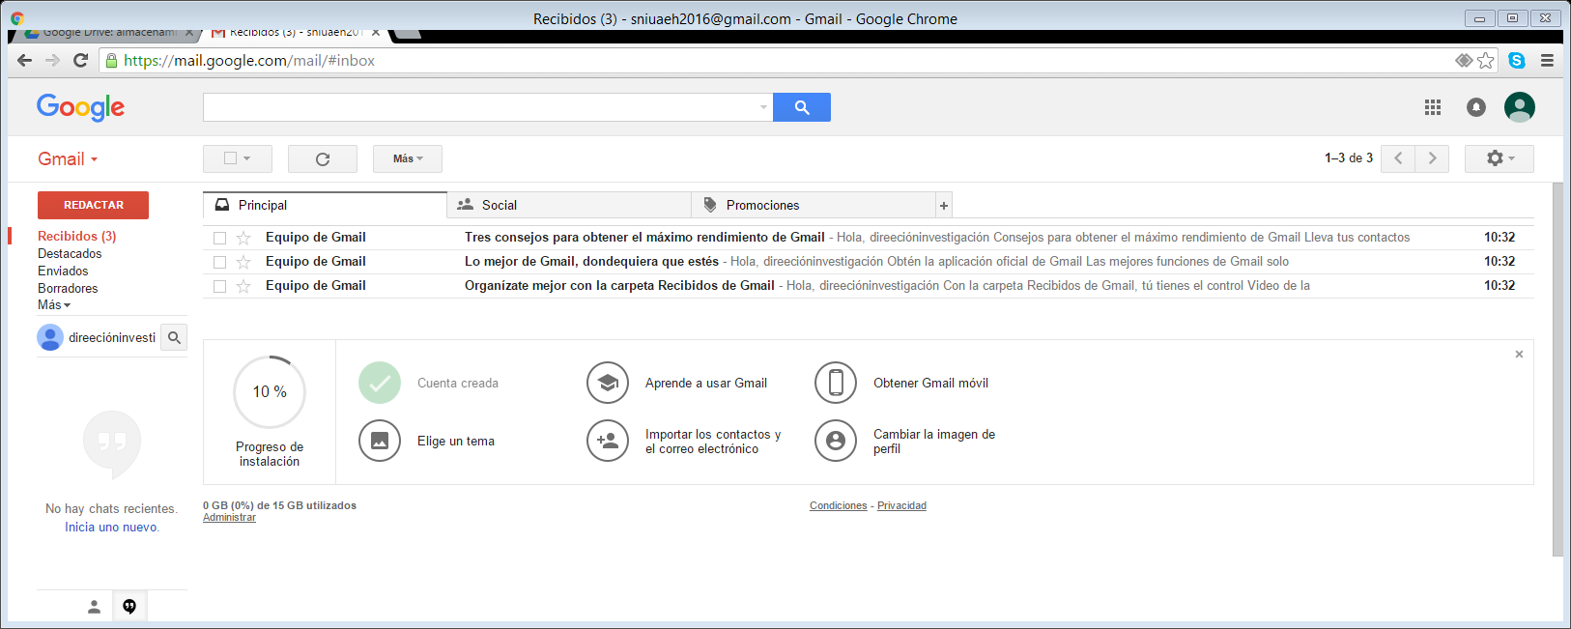
Bienvenido a tu cuenta de correo electrónico Gmail.
Hemos creado nuestra cuenta de correo electrónica en Gmail.

Slide 6
Google drive
Es un servicio de alojamiento de archivos en línea, cuya función es la de almacenar de forma gratuita documentos personales en línea y acceder a estos en cualquier parte y a cualquier hora.
Además, permite compartir información con otros usuarios de Google drive, permitiendo la descarga de documentos compartidos.

Slide 7
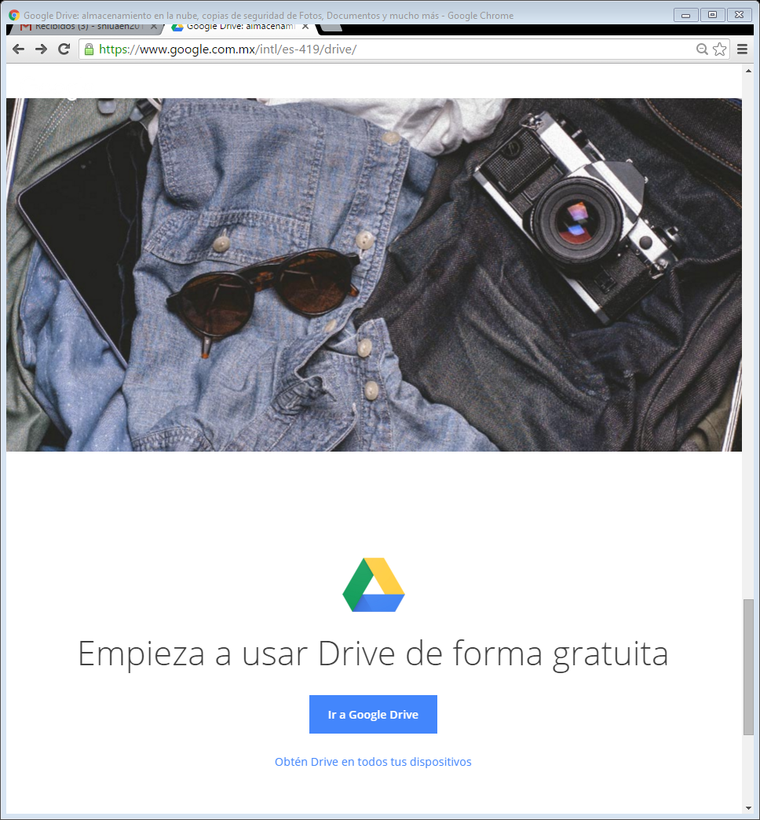
Google Drive
Vallamos a la pagina https://www.google.com.mx/intl/es-419/drive/ y demos “click” en “Obtén Drive en todos tus dispositivos”.

Slide 8
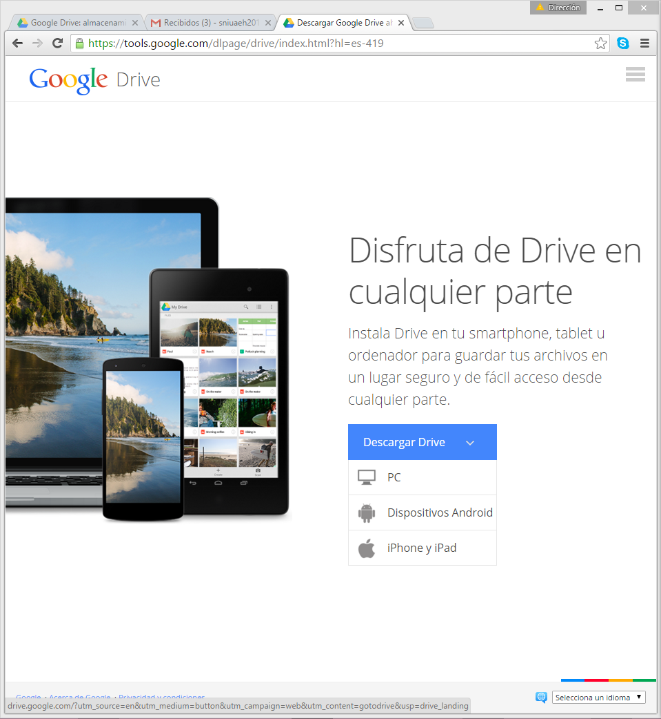
Google Drive
Debemos elegir donde será que se instale nuestro Google Drive.
PC personal
Dispositivo Android
Dispositivo Mac

Slide 9
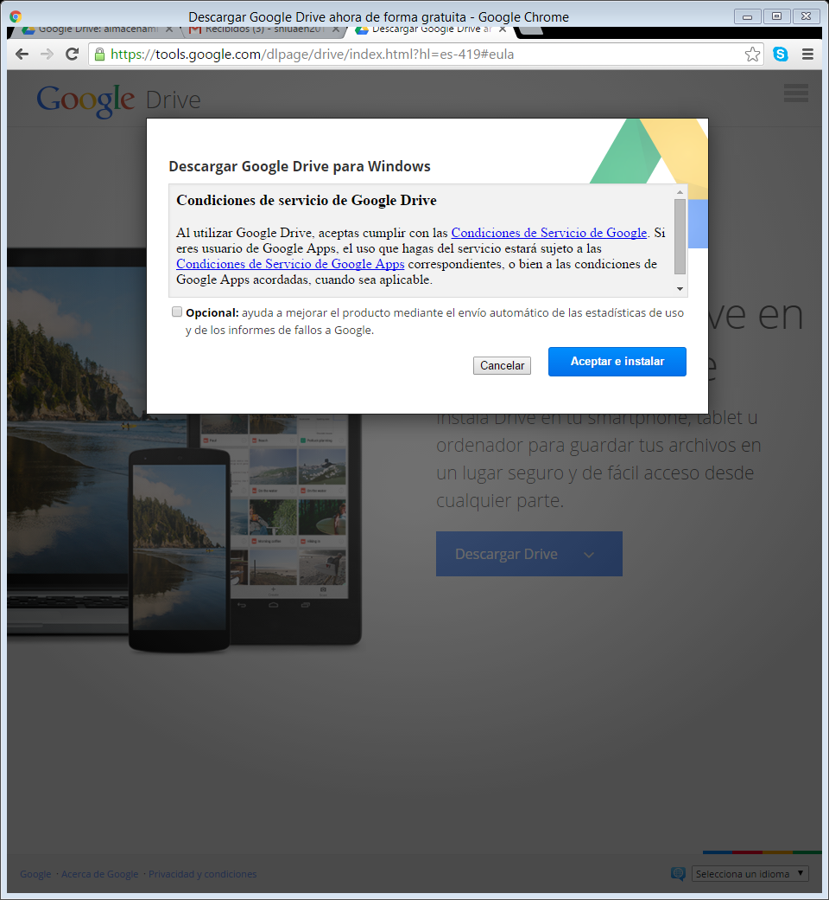
Google Drive
Una vez seleccionado el dispositivo donde se instalara, debemos aceptar los términos y condiciones para que posteriormente se inicie la descarga de la aplicación.

Slide 10
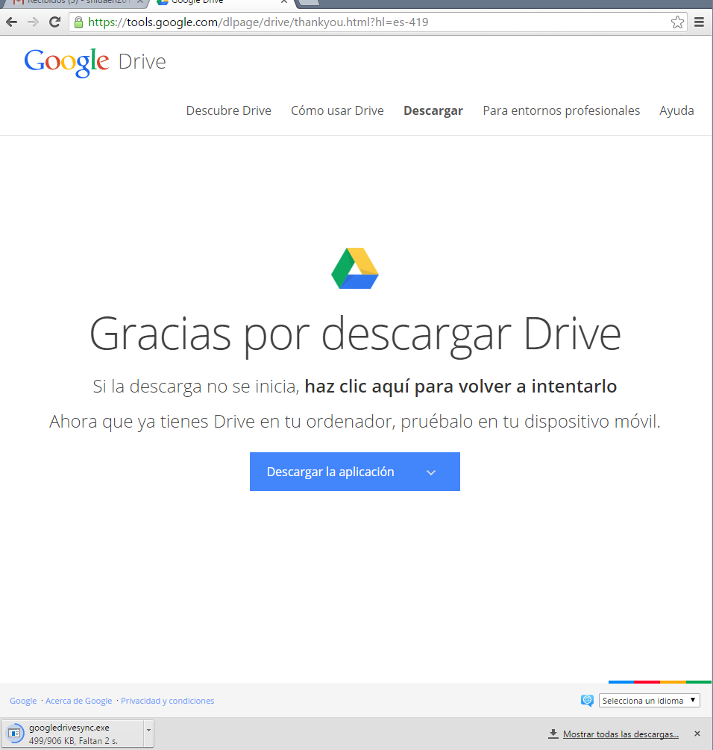
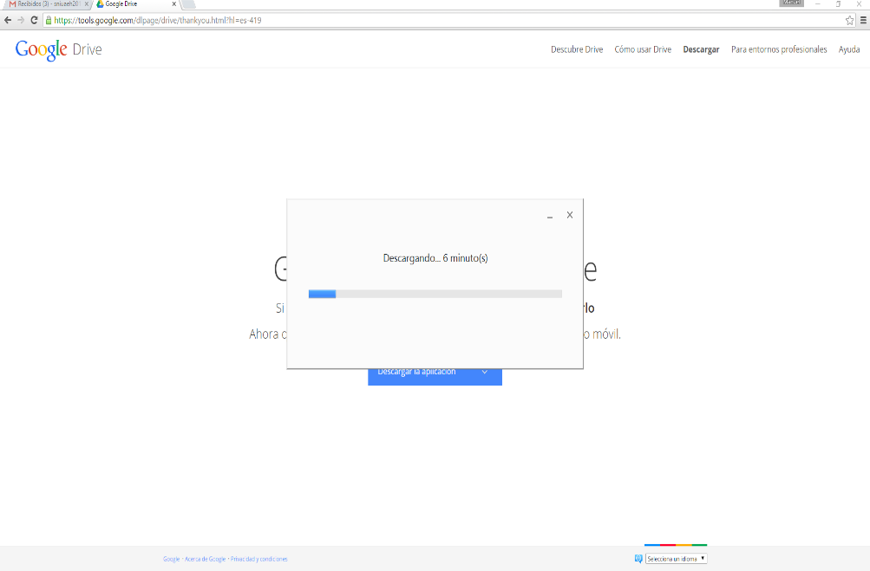
Google Drive
Al finalizar la descarga, el archivo googledrivesync.exe se deberá ejecutar hasta finalizar la descarga e instalación.

Slide 11
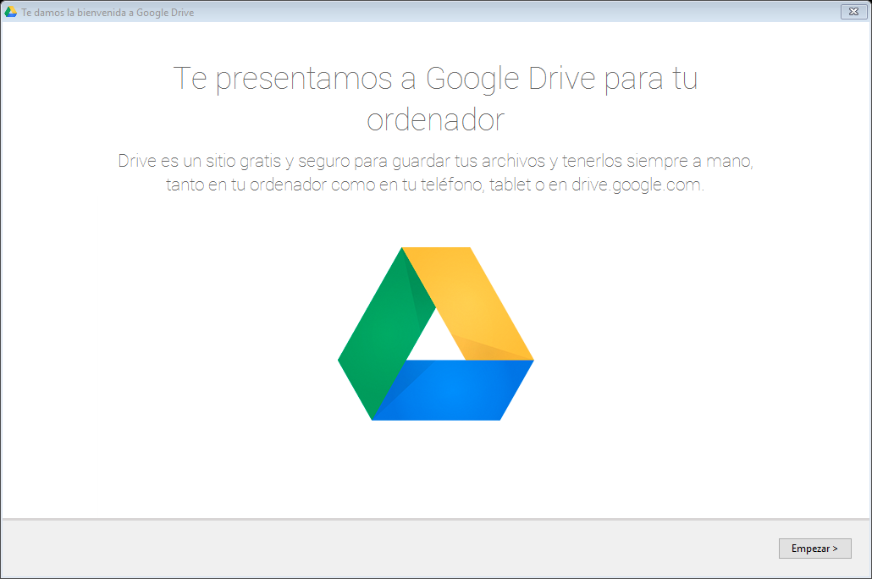
Google Drive
Una vez finalizada la instalación, debemos dar “click” en “Empezar”

Slide 12
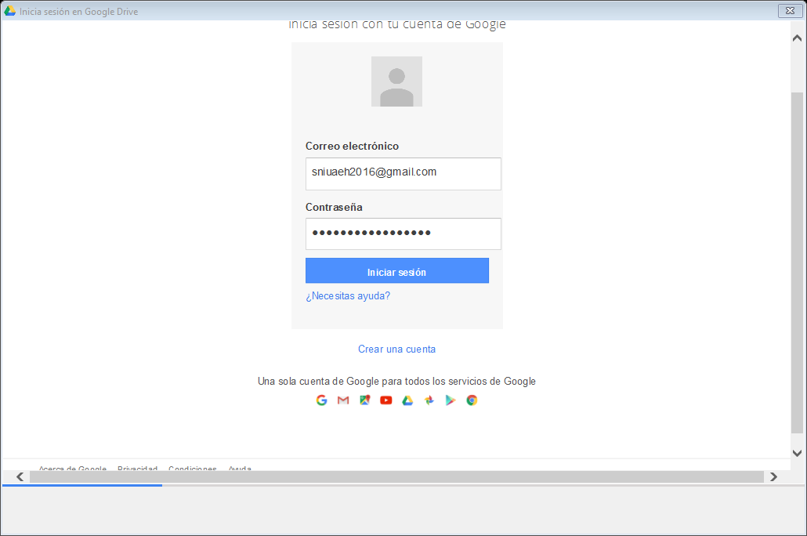
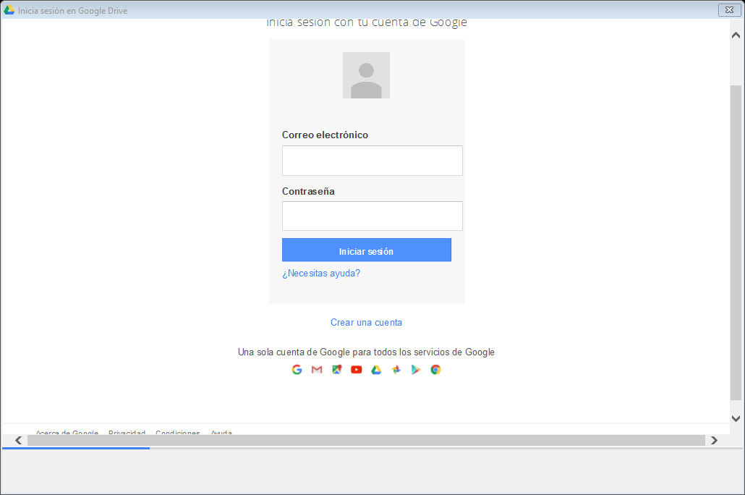
Google Drive
Para iniciar sesión en Google Drive, introduzca su usuario y contraseña de la cuenta Google

Slide 13
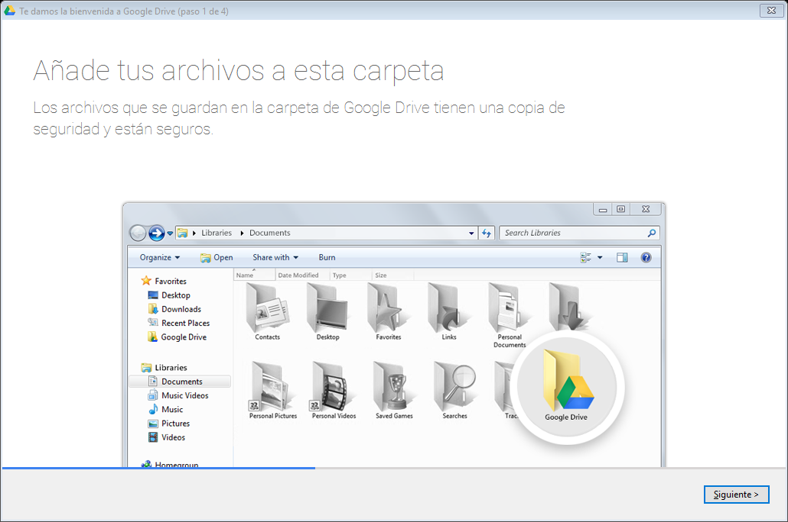
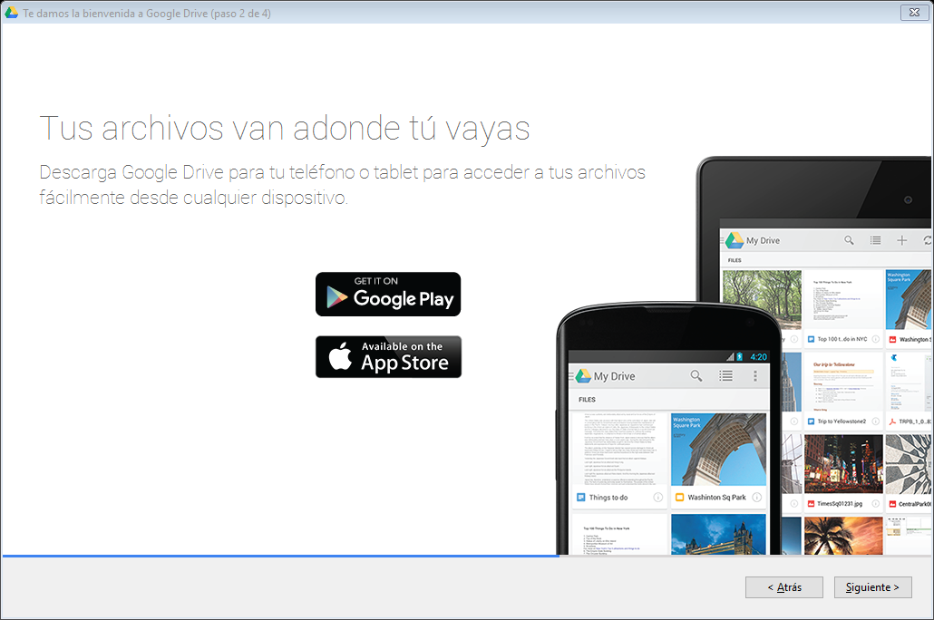
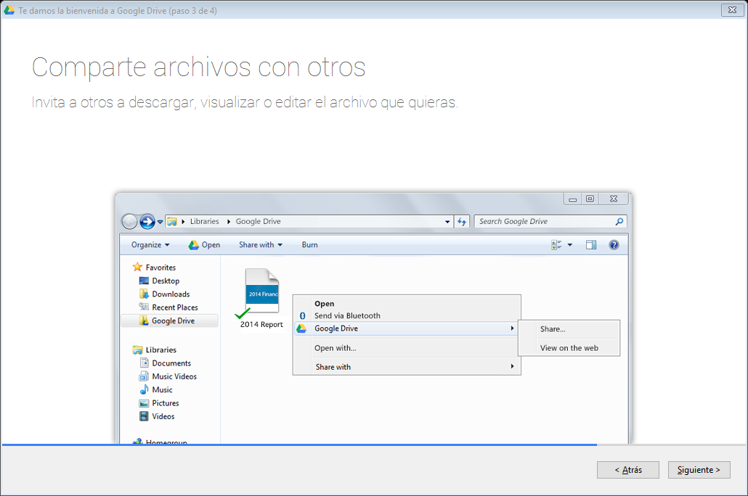
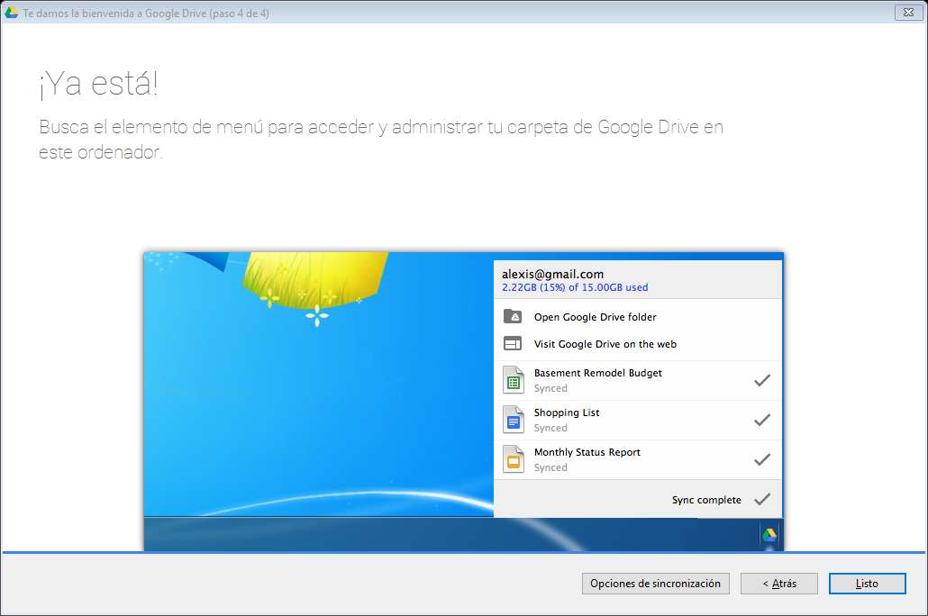
Google Drive
Demos siguiente hasta llegar a la ultima ventana, donde podremos editar la ubicación de la carpeta Google Drive si lo desea.

Slide 14
Google Drive
Por ultimo, demos “click” en el recuadro “Listo”

Slide 15
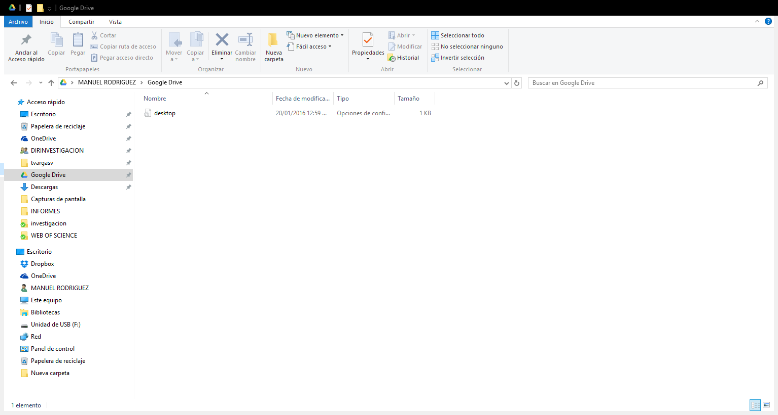
Google Drive
Ahora, podremos encontrar el icono nuestra carpeta Google Drive en nuestra PC y así empezar a guardar y compartir información y documentos en nuestra propio Google Drive.

